Slide 1
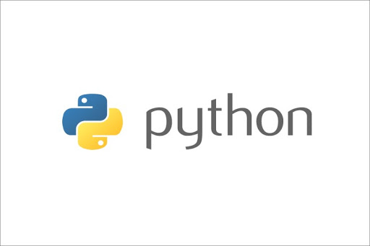
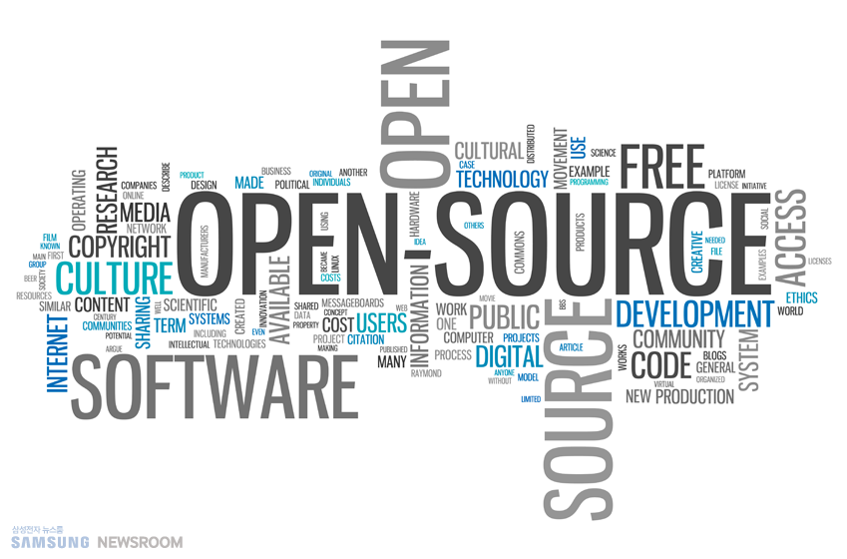

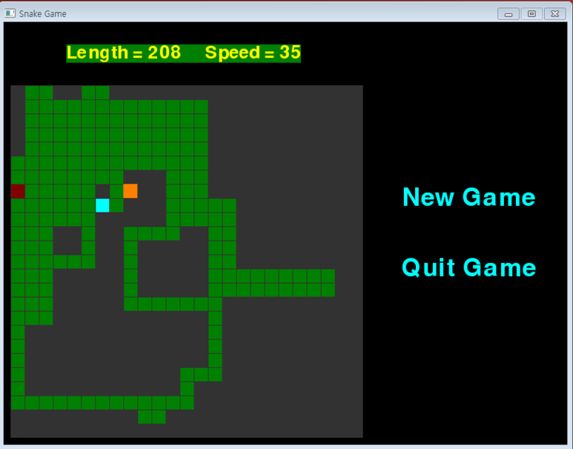


빅데이터캡스톤디자인
공피해봐유
김진 교수님
이정우, 마성민, 남윤국, 원창용
과제목적
현재 정부는 4차 산업의 발전에 따라 IT강국을 넘어 인공지능 기술 및 세계적 경쟁력 확보를 위해 AI 강국을 슬로건으로 선포해 큰 관심을 끌고 있습니다.그렇기에 저희는 AI가 자신 스스로, 학습을 통해 경험을 축적하고 그 경험을 바탕으로 자신이 직접 행동을 수정해가는 프로그램을 만들어 보고 싶다고 생각하였습니다. 이를 통해 당장에는 간단한 프로그램일지라도, 사회 여러 방면에서 AI기술들에 적용할 수 있는 기초가 될 수 있다고 봅니다. 이를 통해 방대한 데이터를 축적하고 있는 최근 산업에서 데이터를 이용한 의사결정의 순간에 AI를 통해 실패 확률을 줄이고 더 올바른 의사결정을 내릴 수 있도록 도울 수 있을 것입니다.
과제내용
● 파이썬을 이용한 개발
가장 쉽고 활용이 편한 파이썬을 기반으로 개발하려고 한다.
파이썬의 여러 모듈을 사용하여 AI가 스스로 여러 시행착오를 거쳐 데이터를 쌓을 수 있게 하고, 그 학습한 데이터를 기반으로 더 나은 결과값을 얻으려 한다.
● 오픈소스를 기반으로 한 개발
공피하기, 인공지능을 이용한 게임을 개발하기 위해 시스템을 오픈 소스 기반으로 개발하는 것을 목표로 한다.
● 학습데이터 보정 알고리즘
피사체를 피하기 위한 주변 환경 요소를 판별하여 AI의 움직임을 최적화 시키고, 데이터학습 알고리즘을 수식화하여 최적화 된 모델을 구현하려고 한다.
활용방안 및 기대효과
위 프로그램이 완성된다면 요즘 사회에서 큰 관심을 받고 있는 AI,빅데이터의 기본적인 틀을 이해할 수 있는 윤활유 역할을 할 것입니다. 이를 통해 더욱 깊이 있는 빅데이터 연구가 가능해질 것입니다. 또한 공피하기를 통해 AI의 움직임에 로직을 이해하고 나아가 AI,빅데이터 기술의 중간 과정을 예측하는 경험적인 능력을 쌓아 올려 프로그램 능력이 향상될 것을 예상합니다.또한 AI가 공을 피하는 능력이 향상되는 과정을 통해 실생활에서도 AI,빅데이터를 통한 자동화 시스템이나 데이터 훈련 분야에서 활용이 가능할 것으로 생각됩니다. 그리고 이러한 과정을 거쳐 불필요한 정보를 사용하지 않고 관련성 있는 데이터들을 모으는 효율을 높여 빅데이터 사업의 효율성을 높일 수 있습니다.

